Slide 1
ERGONOMİ NEDİR?
Minibüse bindiniz, ama o ne? Dizleriniz ön koltukla aradaki boşlukta sıkıştı kaldı. Mutfakta evye boyu öyle bir yükseklikteki sırtınız ağrıyor. Bu arabanın direksiyonu hiç rahat değil. Keşke şu çorap sıkmasa, gözlük harika ama sürekli burnuma düşüyor. Müthiş bir ev ancak merdivenlerinin yüksekliği bacakları çok yoruyor. Bu klavye bileğimi ağrıtıyor. Telefonun tuşları çok küçük…

Slide 2
Ergonomi dediğimiz zaman, bir kısmı insandan insana değişen, bir kısmı ise ortak beklentilerden oluşma, büyük bir tasarım kanununa işaret ediyoruz. Makineler, ortamlar ve tüm endüstriyel tasarımların, kısaca tüm insan yapımı ürünlerin, insanla uyumlululuk seviyesinden bahsediyoruz. Bu uyum artınca üretim şartlarının iyileşmesi, tüketim ürünlerinin daha kaliteli kabul edilmesi geliyor.

Slide 3
Ergonomi insan merkezli tasarım demektir.

Slide 4
Bir tepsinin genişliği, çocuk arabasının katlandığında ağırlığı ve otomobilin bagajına sığabilmesi, kadın makyaj ürünlerinin kolay kullanımı, yara bantlarının en az sayıda, en çok alanı kapatabilmesi, bıçakların ağırlık dengesi, bir tebeşirin toz çıkarmadan tahtada yazabilmesi, bir müzik aletinin uzun süreli kullanımda bedende zarar verici etkilere sebep olmaması, bir çaydanlığın tek elle taşınabilmesi, ayakkabıların hava aldırması, ayağın yükünü doğru rahatlatması, yerin şok etkisini hafifletmesi, antibakteriyel olması…

Slide 5
Hepsi ergonomiyle alakalı

Slide 6
ERGONOMİ NEDİR ?
Ergonomi, Yunanca iş anlamına gelen ergon ile prensipler, kanunlar anlamına gelen nomos adlı iki kelimenin birleşiminden oluşmuştur
İş bilimi anlamına gelmektedir.

Slide 7
ERGONOMİ NEDİR ?
İnsan, araç - gereç, çevre koşullarının etkileşimini inceleyen ve bu etkileşmeyle ortaya çıkan fiziksel ve psikososyal sorunların azaltılması ve engellenmesi için çalışan bir bilim dalıdır.

Slide 8
ERGONOMİ NEDİR ?
İnsanların anatomik özelliklerini, antropometrik karakteristiklerini, fizyolojik kapasite ve toleranslarını göz önünde tutarak, endüstriyel iş ortamındaki tüm faktörlerin etkisi ile oluşabilecek, fiziksel ve psikososyal stresler karşısında, sistem verimliliği ve “İnsan - makine - çevre” uyumunun temel yasalarını ortaya koymaya çalışan çok disiplinli bir araştırma ve geliştirme alanıdır.

Slide 9
ERGONOMİK DÜZELTİM ÜRÜNLERİ
Bazen bir ürün üretimden kaynaklanan öylesine kötü tasarım özellikleri içeriyor ki onu düzeltmek için sadece ergonomik düzeltim icatlarda bulunmak gerekebiliyor. Yani ürün kendisi diğer bir ürünün hatasını kapatıyor.

Slide 10
Mesela kavanoz açmak. Kavanoz kapakları öylesine harika buluşlardır ki, erkeklerin halen fiziksel olarak güçlü olduklarını gösterebildikleri tek uygar yerdir Ya kadınlar? Onlar için enteresan kavanoz açıcılar vardır.

Slide 12
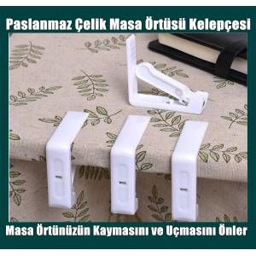
Yine berbat bir tasarım olarak masa örtüleri var. Evde harikalar ama açık havada bir anda uçup gidiyorlar. Bu kusuru düzeltmek için müthiş bir ergonomik düzeltici var. Kıstırıcı mandallar. Bunun yerine masa örtülerinin uçlarından birbirine bağlanabilmesi için bağlar veya cırtcırt tabir edilen bağlayıcılar kullanılabilirdi.

Slide 13
Diş fırçalarının daha ergonomik olanları, ağızda normalde az uzanılan arka kısma uzanmayı sağlaması gerektiğini söylüyor. Uçlarının diş minelerine zarar vermemesini de. Peki neden diş fıçalarında sürekli yeni model bulunuyor madem bu kadar iyi neden halen araştırılıyor?

Slide 14
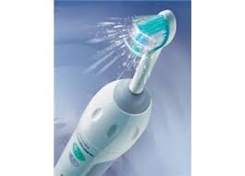
Cevap basit; halen ergonomik olarak kusursuz değiller. Satıcılar en ergonomik tasarımla öne geçme peşindeler.

Slide 15
Yaşam koşullarının uygun hale getirilmesinde ve standartların yükseltilmesinde, makine, yapı, giysi, alet ve donanım başta olmak üzere her türlü ürünün tasarım aşamasından başlayarak üretim ve kullanım aşamalarında o ürünü kullanacak veya ondan yararlanacak olanın insan olduğu göz önünde tutularak, ürünün amaca uygunluğu kesin olarak sağlanmak zorundadır. Dolayısıyla ürünler ve ortam insan, makine ve çevre ilişkisine göre tasarlanıp üretilmelidir. Bu uyum ve ilişkinin sağlanmasında insanın özellik ve kapasitelerinin tespiti çok önemlidir. Bu özellik ve kapasitelerin tespiti için antropometri yaygın olarak kullanılan tekniklerden biridir.

Slide 16
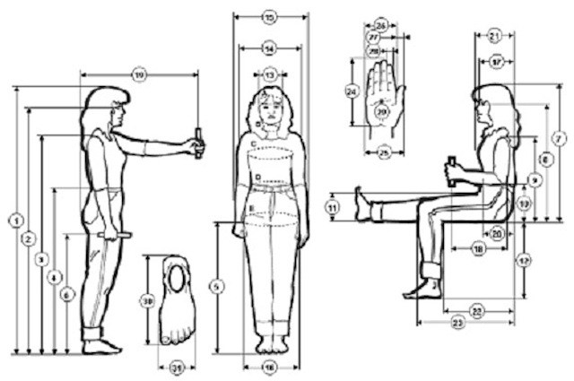
ANTROPOMETRİ

Slide 17
Ergonomik tasarımda hangi ürün olursa olsun dikkate alınması gereken önemli kriterlerden biri ürünü kullanacak olanın antropometrik boyutlarıdır. Ürünü kullanacak veya ondan yararlanacak olanın antropometrik ölçüleri dikkate alınmadan üretilecek ürünün işlevselliğinden, yararlı olmasından söz etmek mümkün değildir. Antropometrik ölçüler ürünün bir noktada kalıbını oluşturmaktadır.

Slide 18
Antropometrik değerlerin bilinmesi ise sağlık, ergonomi, spor, mühendislik, giysi tasarımı, mimarlık ve endüstriyel tasarım gibi alanlarda hedef kitleye yönelik her türlü çalışma ve tasarımda maksimum fayda sağlamaktadır.

Slide 19
ANTROPOMETRİ; insan vücut ölçüleri ve vücut hareketlerinin mekanik yönleri ile bu hareketlerin frekans ve sınırları gibi insan vücut özellikleri ile uğraşan bir bilim dalıdır. Tasarlanacak sisteme veya mekâna ilişkin kullanıcının gereksinim duyduğu donanımın, aygıtların, yakın çevresinin tasarlanmasında etkili olan, hareketli ve/veya hareketsiz durumda vücut ölçülerinin, kapasitelerinin bilimsel ölçüm metotları kullanılarak saptanması amaçlanır.

Slide 20
Vücut ölçümleri genellikle iki son nokta arasında kalan mesafenin ölçümü şeklinde tanımlanmaktadır. Antropometrik ölçümler alınırken birtakım ölçüm tekniklerine başvurulur. Klasik antropometride kullanılan birtakım terimler vardır.
• Yükseklik (boy ve dirsek yüksekliği gibi), • Genişlik (kalça genişliği gibi), • Derinlik (kalça diz mesafesi gibi), • Mesafe (kulaç mesafesi gibi), • Eğrilik (belkemiği eğriliği gibi) , • Çevre (baş çevresi ve orta kol çevresi gibi), • Uzanma (maksimum uzanma mesafesi gibi).

Slide 21
Antropometri Çeşitleri
Vücut ölçülerinin elde edilmesine yönelik, statik ve dinamik (fonksiyonel) antropometri olmak üzere iki farklı metot geliştirilmiştir. Ergonomik amaçlı tasarımlarda kullanılmak üzere gerekli antropometrik ölçüler statik ve dinamik (fonksiyonel) antropometri denilen iki farklı başlıkta toplanmaktadır. Statik antropometri, insanların statik duruş ve oturuşlarında ölçülen boyutları ele alan bir uğraş alanıdır. Antropometrik ölçüler ayakta durma ve düz bir zeminde oturma durumlarına bağlı olarak özel aletlerin kullanımıyla alınmakta ve farklı ergonomik tasarımlarda kullanılmaktadır. Çok hassas, eklemden ekleme yapılan ölçümlerde röntgen ışınlarından yararlanılmaktadır.

Slide 22
Statik Antropometri
Statik boyutlar, insan vücudunun sabit, yani statik pozisyonundan elde edilen ölçüm sonuçlarıdır. Statik boyutlar, dirsek ve bilek arası ölçümler ile eklem merkezleri arasında ölçümler gibi insan iskeleti boyutları yanı sıra baş çevresi, cilt yüzeyi çevre ölçüleri gibi dış hat boyutlarını içermektedir. Yapılan incelemeler sonucunda 973 farklı statik antropometri ölçümünün var olduğu bilinmektedir. Statik antropometri ölçümlerinin çoğu miğfer, telefon ya da radyo kulaklığı, eldiven tasarımı gibi çok özel uygulamalar için elde edilirler. Bununla birlikte belli vücut ölçüleri, birtakım özel amaçları karşılayabilmek amacıyla elde edilmektedirler. Her çeşit statik antropometri yaklaşımının özel bir nedeni vardır. Çeşitli yaş gruplarındaki okul çocuklarının oturacağı sıraların boyutlarını saptamanın yanı sıra, bir gaz maskesinin yüz ölçülerine uygun bir şekilde ve boyutlarda imali için ihtiyaç duyulan antropometri ölçümler de statik antropometri yaklaşımı ile elde edilir. Statik anlropometri ile elde edilen vücut ölçüleri çalışma ortamında pek çok tasarım için kullanılabilir.

Slide 23
Dinamik Antropometri
Endüstri ve iş ortamında iş görenler sürekli devinim hâlindedirler. Bir iş gören işini yaparken çeşitli yönlere uzanması, kol, bacak ve gövdesini değişik boyutlarda ve devamlı hareket ettirmesi nedeni ile çeşitli dinamik ölçülerin bilinmesine ihtiyaç duyulur. Fonksiyonel antropometri olarak da bilinen dinamik antropometri yaklaşımı ile elde edilen boyutlar, bazı fiziksel aktivitelerde bulunan insan vücudundan belli şartlar altında elde edilirler. İnsanların ayakta dururken ya da otururken çevrelerindeki malzemelere, kontrol sistemlerine ve çeşitli işlem noktalarına uzanabilmeleri için; eğilme, uzanma ve dönme gibi hareketlerinin hudutlarını ölçmek de iş düzeni ve insan-tezgâh, insan-makine gibi arakesitlerin tasarımında optimizasyon açısından önemlidir. Ancak çalışma ortamında insanların, sekreterin masasında bulunan telefona erişmesi, masanın çekmecesinden kâğıt almak için eğilmesi örneklerinde olduğu gibi, hareketlerde bulunmaları nedeniyle çeşitli dinamik boyutların ölçülmesine ihtiyaç duyulmuştur. İnsanların ayakta dururken ya da otururken çevrelerindeki malzemelere, kontrol araçlarına ve çeşitli işlem noktalarına eğilme, dönme, uzanma gibi hareketlerle erişebilecekleri sınırlar dinamik antropometri ile ölçülür.

Slide 24
Hazırlayan Semra KAHRAMAN
https://www.gunesintamicinde.com/ergonomi-ya-da-insan-merkezli-tasarim-1/
http://www.isgekibi.com/antropometri-nedir/
http://dergipark.gov.tr/download/article-file/303440

